Slide 1
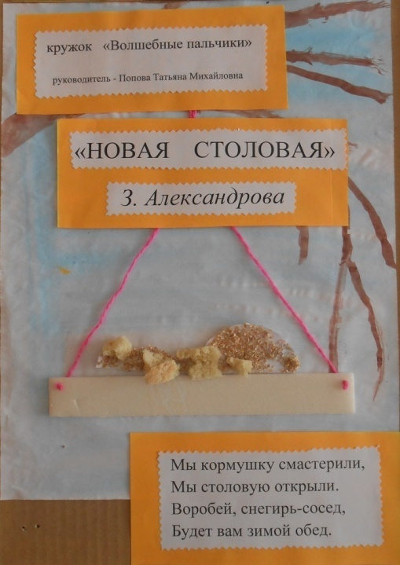
Муниципальное казённое дошкольное образовательное учреждение
«Детский сад №10 г.Киренска»
экологический мини-проект
«Новая столовая»
старшая группа
воспитатель - Попова Татьяна Михайловна
Киренск 2017

Slide 2
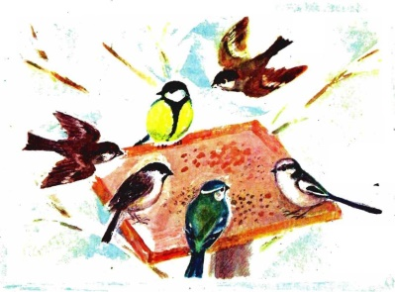
Актуальность проекта
Птицы приносят людям пользу и радость целый год. В холодное время года для зимующих птиц доступной пищи становится значительно меньше, но потребность в ней возрастает. Иногда естественный корм становится практически недоступным, поэтому многие птицы не могут пережить суровую зиму и погибают.
Поэтому необходимо углубить знания детей о зимующих птицах, об их повадках, образе жизни, создать условия для общения ребёнка с миром природы.
Очень важно пробудить в детях интерес к живой природе, воспитать любовь к ней, научить беречь окружающий мир.

Slide 3

Тип проекта: информационно-творческий.
Срок реализации проекта: краткосрочный
(1 неделя).
Участники проекта: воспитанники и воспитатель группы.
Возраст детей: 5-6 лет

Slide 4
Цель: Закрепить представления дошкольников о зимующих птицах, их образе жизни, о связи с окружающей средой, роли человека в жизни птиц.
Задачи:
1. Воспитывать заботливое отношение к птицам, желание помогать в трудных зимних условиях.
2. Обобщить знания детей, полученные при наблюдении за повадками птиц. Пополнить предметно-развивающую среду по теме проекта (создание книжки своими руками)
3. Вызвать желание помочь нашим крылатым друзьям в зимнюю бескормицу. Привлечь воспитанников к помощи птицам в трудных зимних условиях.
4. Развивать творческие и интеллектуальные способности детей.

Slide 5

Основные методы реализации проекта:
– определение темы, постановка цели и задачи;
– определение методов и приёмов работы;
– диагностирование экологического воспитания;
– подбор методической и художественной литературы, демонстрационного материала;
– подбор материалов, игрушек, атрибутов для игровой деятельности;
– подбор материала для творческого труда;
– составление плана реализации проекта.

Slide 6
Основные формы реализации проекта:
– игровая;
– познавательная;
– продуктивная.
Продукт проектной деятельности:
картотека стихов, загадок пословиц, дидактических и подвижных игр про зимующих птиц; книжка своими руками в технике пластилинографии
«Новая столовая»

Slide 7
Обеспечение:
Методическое:
Николаева С.Н. «Экологическое воспитание в детском саду» (программа по экологическому воспитанию дошкольников);
Рыжова «Экологическое развитие детей в детском саду» (программа по экологическому воспитанию дошкольников);
Журавлёва В.Н. «Проектная деятельность старших дошкольников»,
другая методическая литература по экологическому развитию дошкольников в ДОУ.
Материально-техническое:
альбом, презентация и слайд-шоу «Зимующие птицы»;
картинки, иллюстрации с изображением птиц;
художественные слово – стихи , загадки , пословицы;
дидактические и подвижные игры о птицах.

Slide 8
Этапы реализации проекта:
подготовительный;
основной;
заключительный.

Slide 9
План реализации проекта:
понедельник | Прогулка на участок. Наблюдение за птицами. Ознакомление с окружающим «Зимующие птицы». Подвижная игра «Воробьи и кот»
вторник | 1. Чтение загадок и пословиц о птицах. 2. Дидактическая игра «Собери и расскажи про птичку» 3. Подвижная игра «Совушка»
среда | Презентация «Покормите птиц зимой» (кто чем питается) Дидактическая игра: «Кто прилетел на зимовку, а кто улетел?» Составление описательного рассказа «Сравнительное наблюдение снегиря и свиристели».
четверг | Дидактическая подвижная игра «На кормушке». Художественно продуктивная деятельность «Вырезывание силуэтов зимующих птиц»
пятница | Кружковая работа: «Изготовление книжки «Новая столовая» в технике пластилинография.

Slide 10
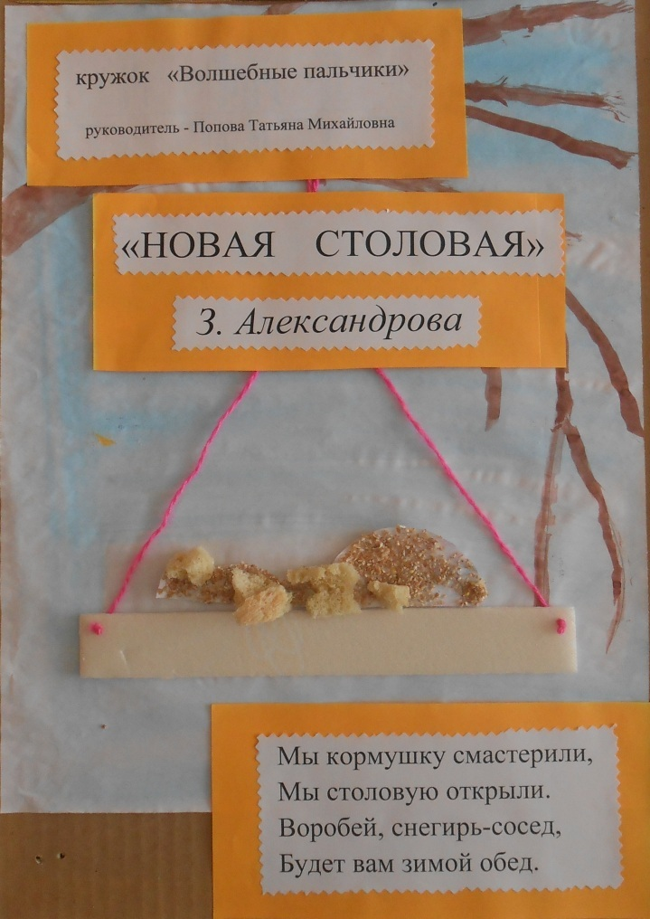
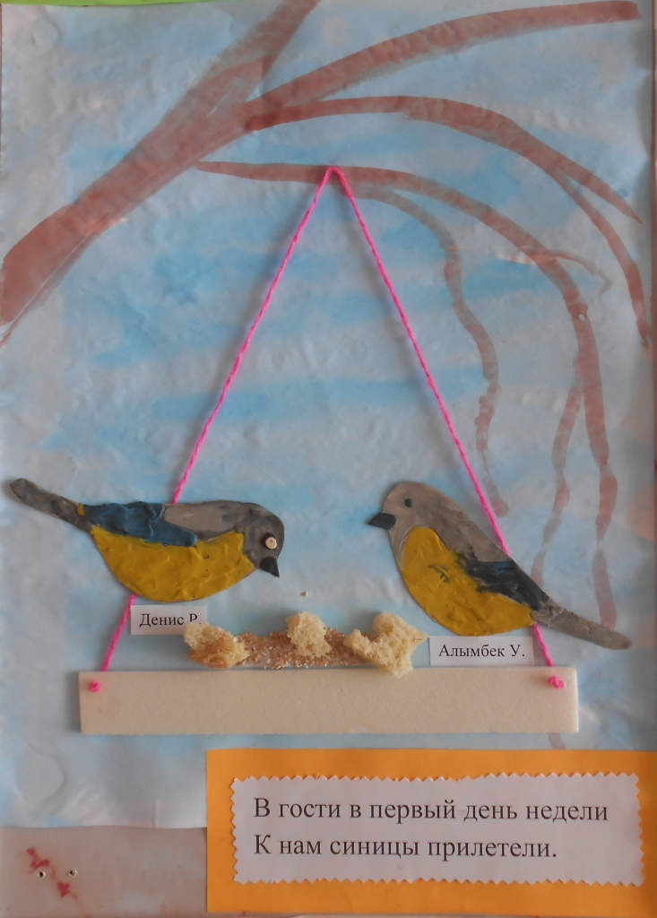

Slide 11
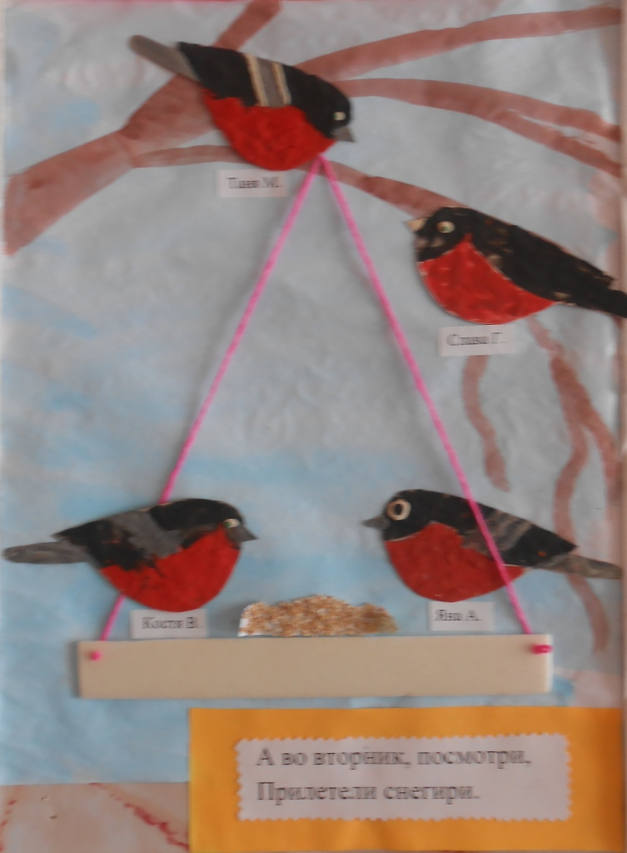
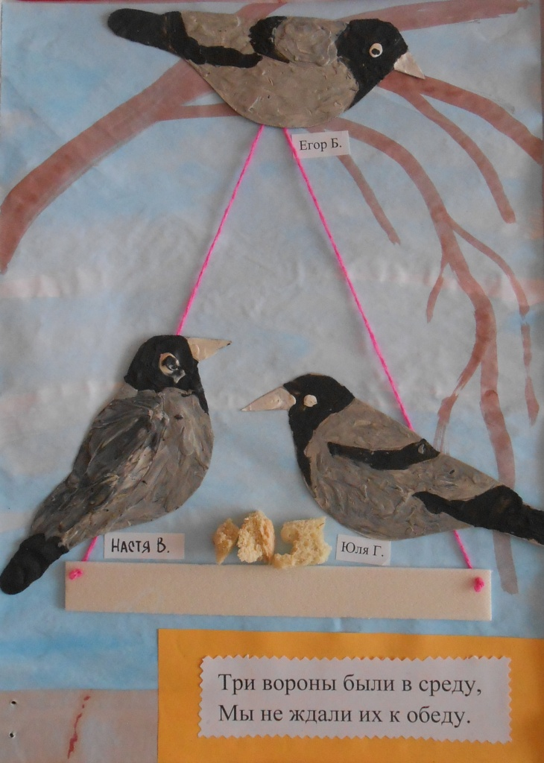

Slide 12
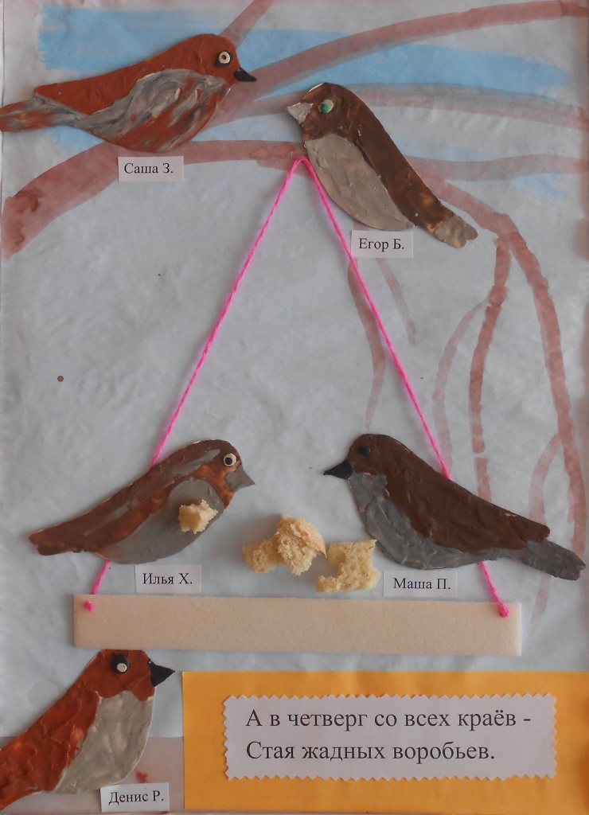
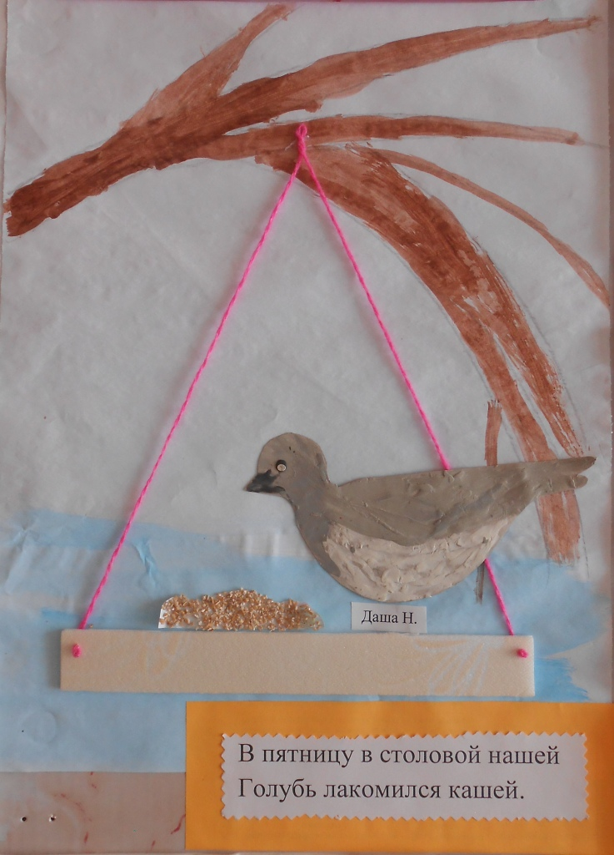

Slide 13
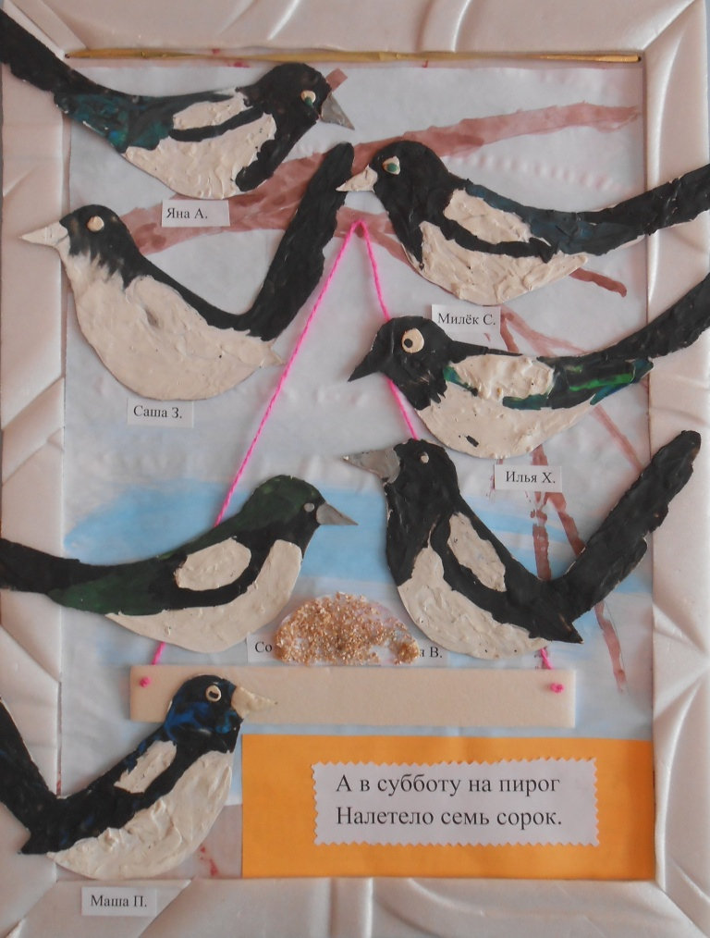
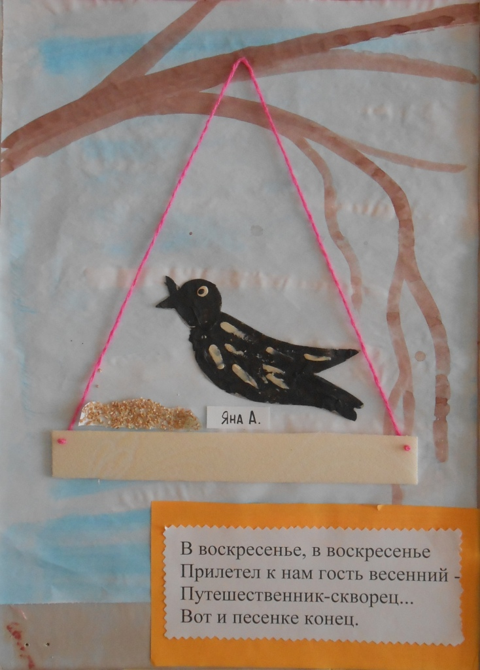

Slide 14
Результат реализации проекта:
– обогатилась предметно-развивающая среда в группе: была собрана картотека с иллюстрациями, стихотворениями, загадками, пословицами, поговорками, презентациями о зимующих птицах;
– сформировалась система знаний о зимующих птицах, интерес и любовь к природе родного края.

Slide 15
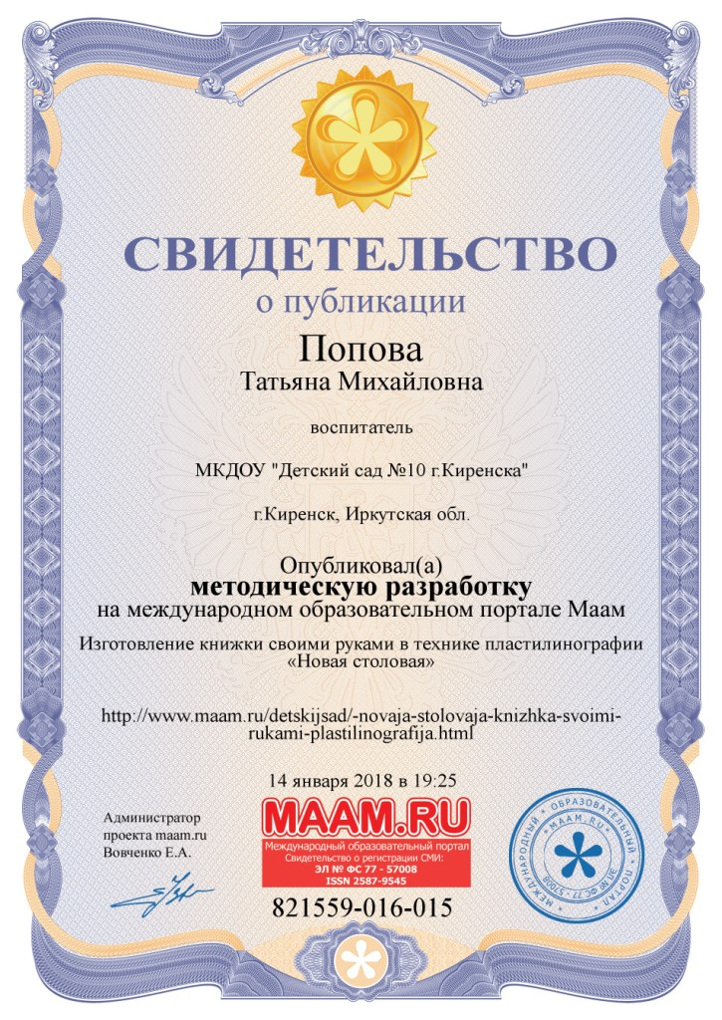
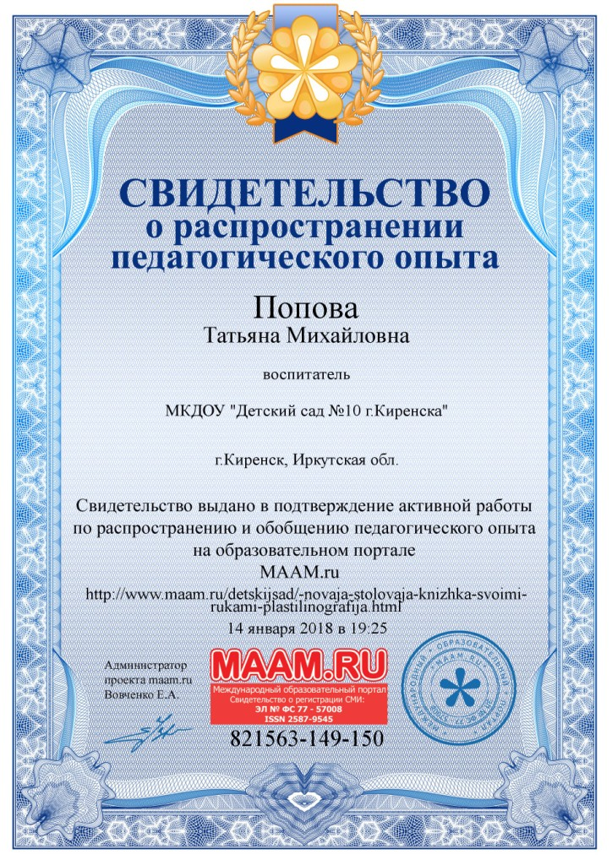

Slide 16
Спасибо за внимание!

